Slide 1


ПОДГОТОВКА
К НОВОМУ ГОДУ
2022- 2023 ГГ.

Slide 2
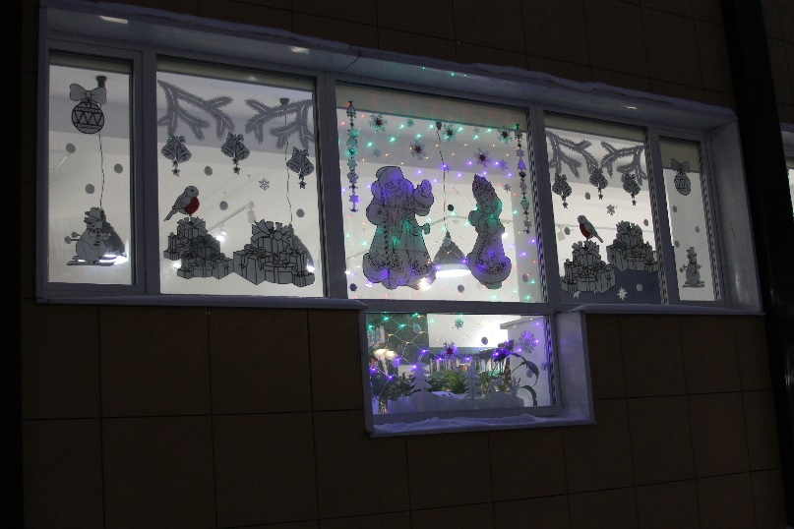
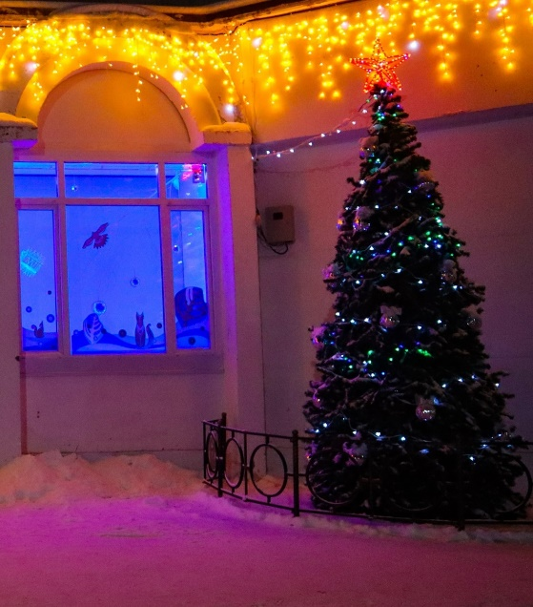
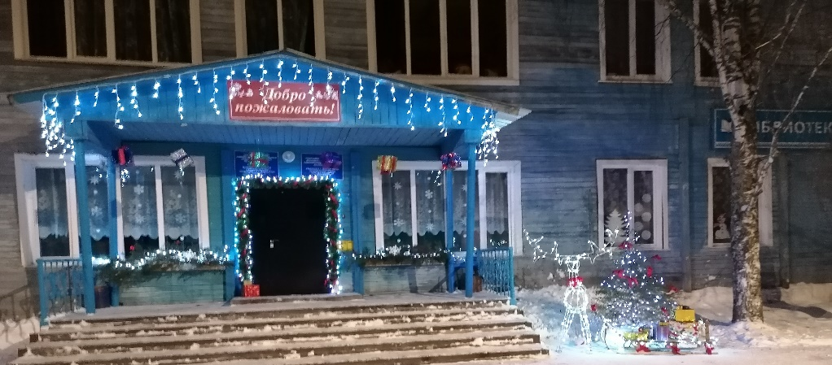

Slide 3
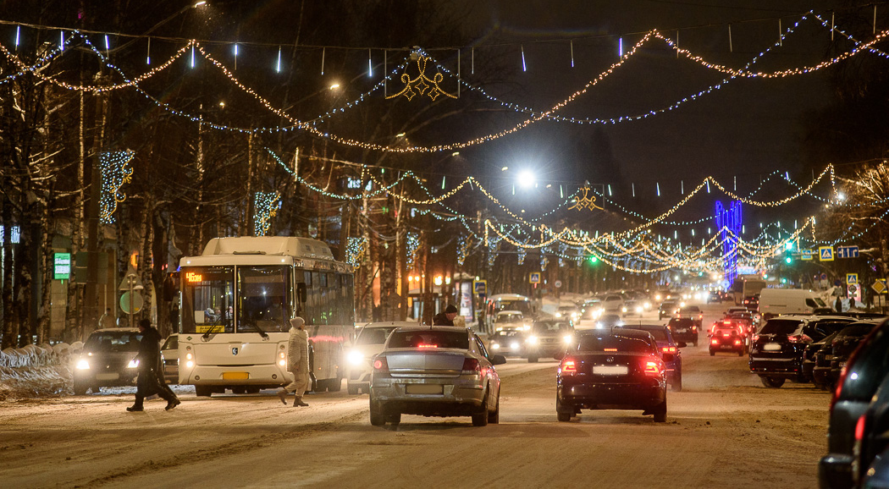

Slide 4
На различных площадках города будут устанавливаются новогодние елки
- Стефановская площадь – 1 шт.
- мкр. Орбита – 1 шт.
- мкр. Давпон – 1 шт.
- мкр. В.Чов – 1шт.
- мкр. Н.Чов – 1 шт.
- пгт. Краснозатонский – 2 шт. (площадь Чепыгина, Сосновая поляна)
- пгт. В.Максаковка – 1 шт.
- Эжвинский район – 3 шт. (мкр. Строитель, ул.Славы, Слободская площадь)
- пгт. Седкыркещ – 1 шт.
- мкр. Лесозавод – 1шт.
- мкр. Дырнос – 1 шт.
- мкр. Кочпон-Чит – 1 шт.
- парк мкр. Строитель – 1 шт.)

Slide 5
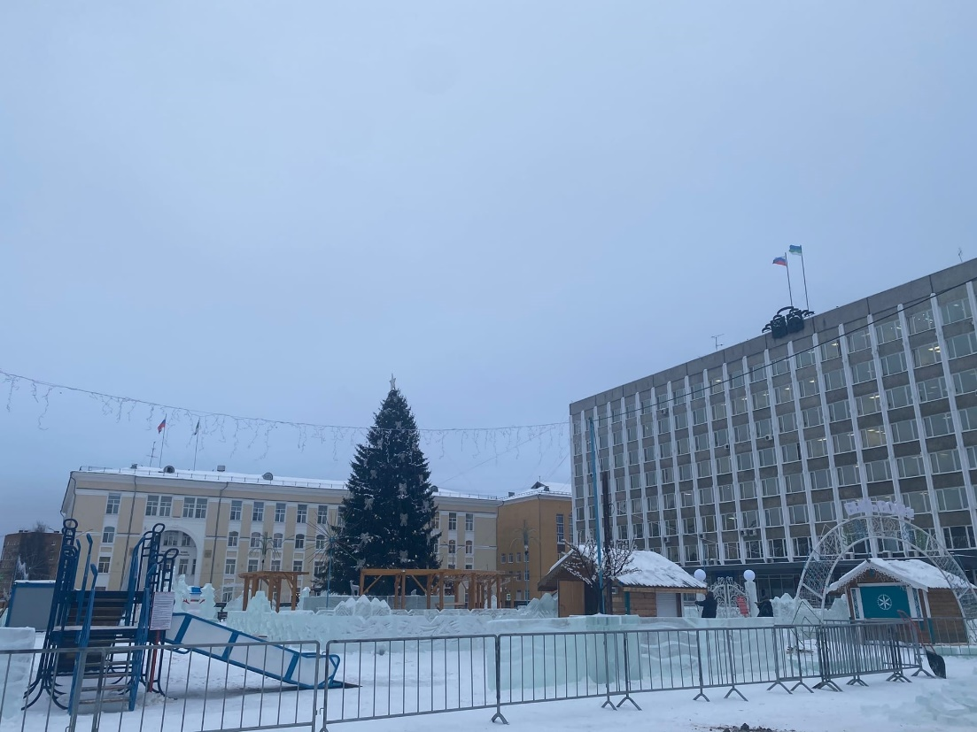

Slide 6
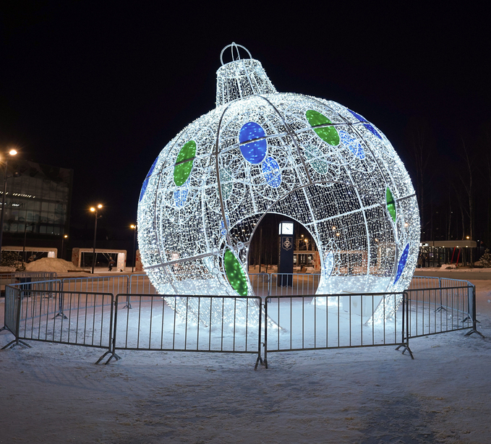

Slide 7
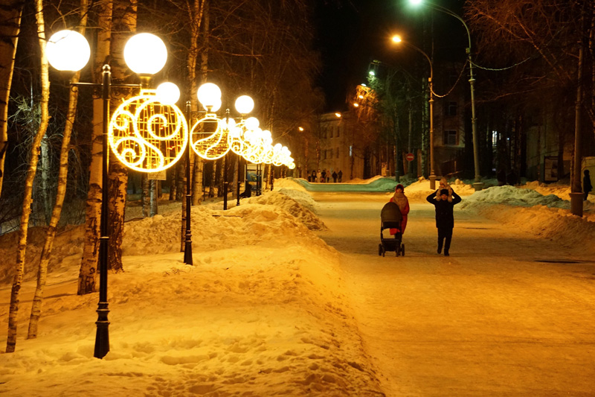

Slide 8
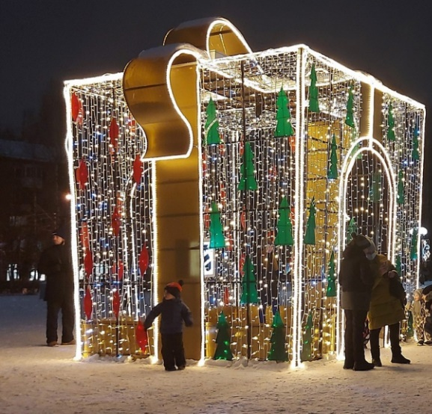
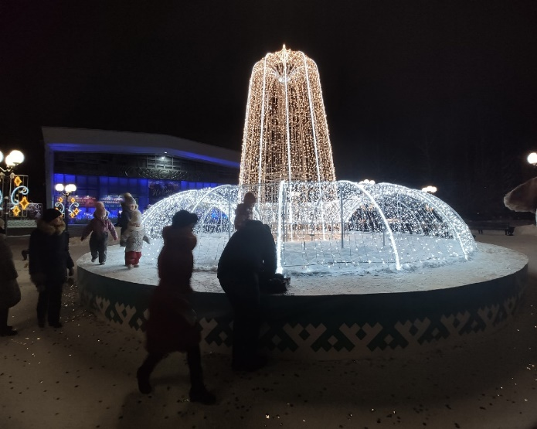

Slide 9
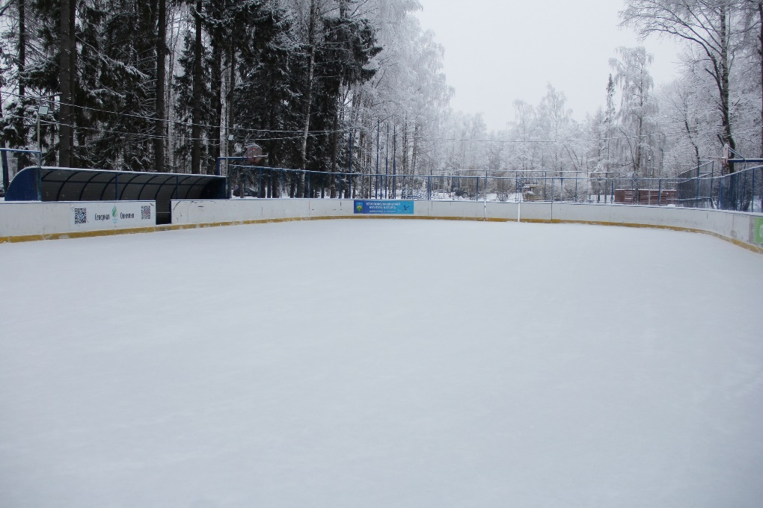
В 2023 году в Сыктывкаре будет работать 24 уличных катка

Slide 10
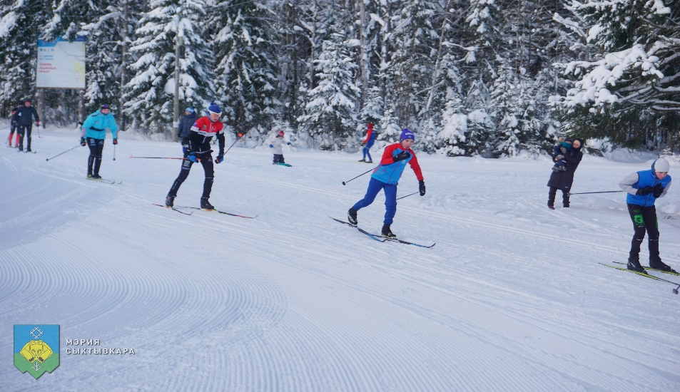
При достижении приемлемого уровня снежного покрова в Сыктывкаре будет обустроено восемь лыжных трасс в Орбите, в районе улицы Лесопарковой, в местечке Красная Гора, Нижнем Чове, поселках Краснозатонский и Верхняя Максаковка, а также в Эжвинском районе и в р-н Красная Гора.

Slide 11
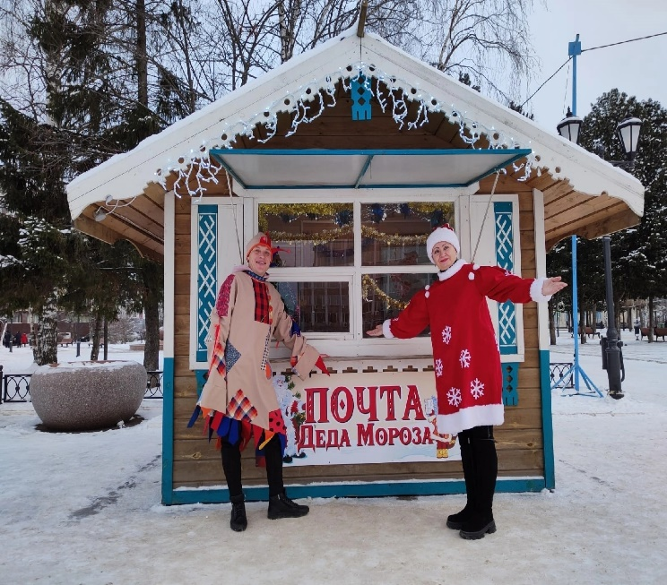
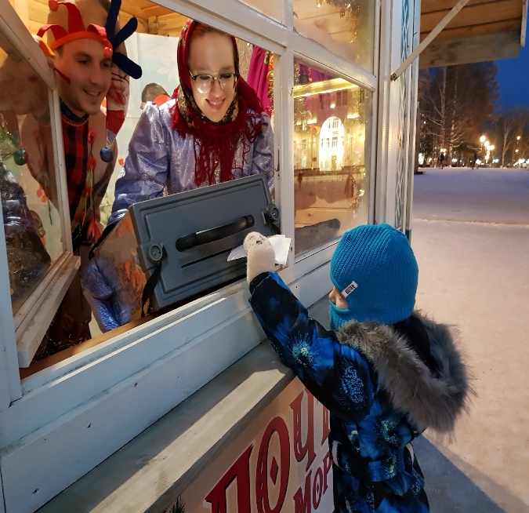

Slide 12
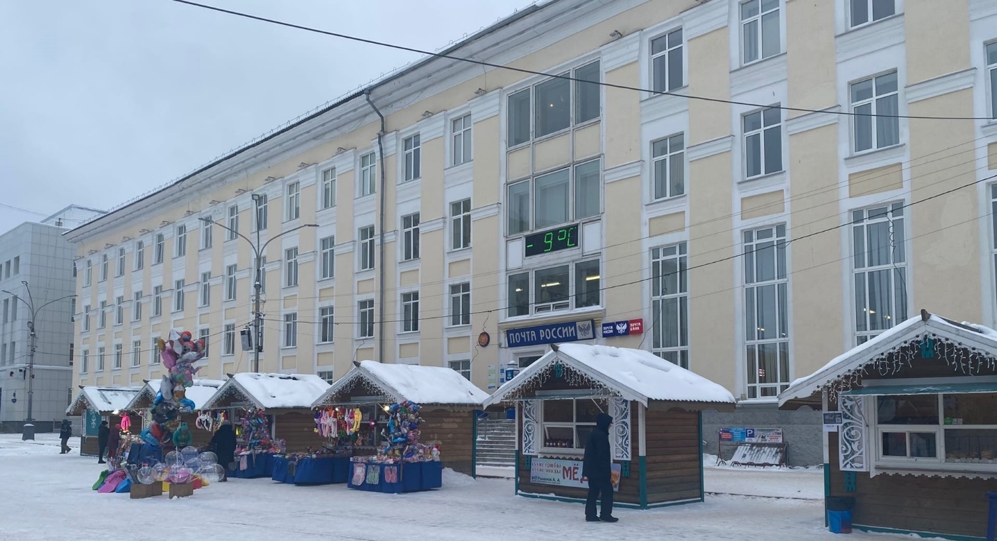

Slide 13
